Slide 1
جلسه دهم
شاخه بندپایان
Arthropoda

Slide 2
مشخصات شاخص بندپایان
بدن دارای ضمایم مفصل است و به صورت اجدادی در هر بند یک جفت ضمیمه بندبندی وجود داشته، اما به مرور تعداد بندها کاهش یافته و ضمایم اغلب برای عملکردهای خاص تخصص یافته اند.
دارای زیستگاه های دریایی، آب شیرین و خشکی هستند و برخی توانایی پرواز کردن دارند.
اغلب دارای زندگی آزاد هستند. در مواردی زندگی انگلی نیز دیده می شود.
تقارن دوطرفی و بدن بندبند دارند که به گروهها یا اصطلاحا واحدهای عملکردی به نام تاگماتا تقسیم می شوند: این تاگما میتوانند به اشکال مختلفی دیده شوند به این صورت که می توانند به شکل (1) سر و تنه یا (2) سر، سینه و شکم یا (3) سرسینه و شکم باشند.
بدن سه لایه ای دارند.
سلوم در افراد بالغ کاهش یافته و بیشتر حفره های بدن از هموسل (خون و سینوس خونی) پر شده است.
سیستم گردش خون باز و دارای یک قلب پشتی، سرخرگها (شریان) و هموسل است.

Slide 3
مشخصات شاخص بندپایان
بدن دارای اسکلت خارجی کوتیکولی است که متشکل از پروتئین، چربی، کیتین و اغلب کربنات کلسیم است که بوسیله اپیدرم زیرین ترشح می شود. همچنین دارای پوست اندازی هستند.
سیستم گوارشی کامل است. قطعات دهانی از ضمایم اجدادی تغییرشکل یافته تشکیل شده است که برای روش های مختلف تغذیه سازگار شده است. در برخی بندپایان دندانهای کیتینی، قطعاتی و استخوانچه های گوارشی متعددی وجود دارد.
واجد سیستم ماهیچه ای پیچیده برای اتصال با اسکلت خارجی هستند. ماهیچه های مخطط برای عملکردهای سریع هستند. از سویی عضلات صاف نیز در اندامهای احشایی و بدون مژه دیده میشود.
سیستم عصبی بندپایان مشابه کرمهای حلقوی واجد مغز پشتی است. اندامهای حسی توسعه یافته اند. همچنین بندپایان نسبت به سایر بی مهرگان دارای الگوهای رفتاری اجتماعی پیچیده تر و سازمان یافته تر هستند.

Slide 4
مشخصات شاخص بندپایان
بندپایان معمولا جداجنس هستند با این حال نمونه های بکرزا نیز در بین بندپایان گزارش شده اند. مجاری و اندامهای تولیدمثلی زوج دارند. معمولا لقاح شان از نوع داخلی است. تخم گذار، تخم زنده زا و زنده زایی نشان دهنده تنوع روشهای زایایی این گروه است. اغلب دارای دگردیسی هستند.
سیستم دفعی به صورت زوج و شامل غدد کوکسال، غدد شاخکی (آنتنال) است. برخی دیگر نیز دارای لوله های مالپیگی هستند.
تنفس به وسیله سطح بدن، آبشش و با تراشه (لوله های هوایی) و یا شش های کتابی صورت می گیرد.

Slide 5
با توجه به آنچه در درس جانورشناسی مطالعه شد می دانیم که شاخه بندپایان دارای زیرشاخه های متنوعی است که در بخش زیر به آنها اشاره شده است:
Arthropoda Subphylum
Myriapoda
Hexapoda
Chelicerata
Crustacea
Trilobita
زیرشاخه های شاخه بندپایان
زیرشاخه هزارپایان
زیرشاخه شش پایان
زیرشاخه کلیسرداران (گیره داران)
زیرشاخه سخت پوستان
زیرشاخه تریلوبیت ها (سه لوب داران)

Slide 6
در این جلسه تمرکز اصلی مطالعه ما بر روی زیرشاخه مهم کلیسرداران است. هرچند که این زیرشاخه، گروه بسیار وسیع و متنوعی قلمداد میشود اما ما به مطالعه دو رده مهم این گروه بسنده می کنیم:
زیرشاخه کلیسرداران
رده خرچنگ های نعل اسبی شکل
رده عنکبوتیان
Subphylum Chelicerata
Class Merostomata
Class Arachnida

Slide 7
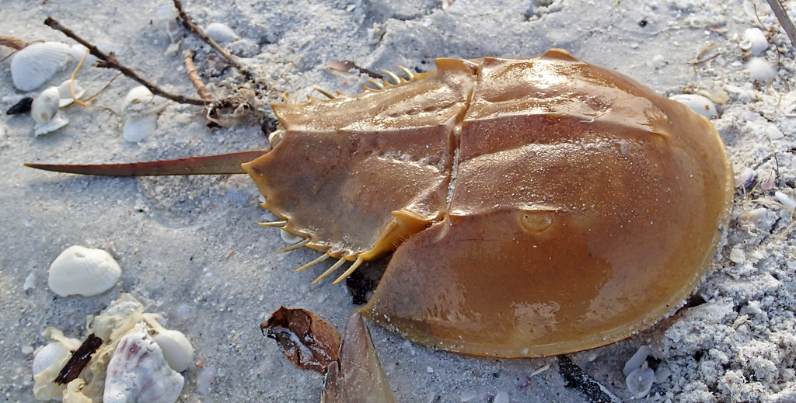
Class Merostomata
رده خرچنگ های نعل اسبی شکل
رده خرچنگ های نعل اسبی شکل گروه متنوعی بود که اغلب اعضای آن منقرض شده اند و تنها یک گروه قدیمی با نام خرچنگ های نعل اسبی شکل (جنس Limulus) باقی مانده اند، به همین دلیل این گروه را به عنوان فسیلی زنده می شناسیم.

Slide 8
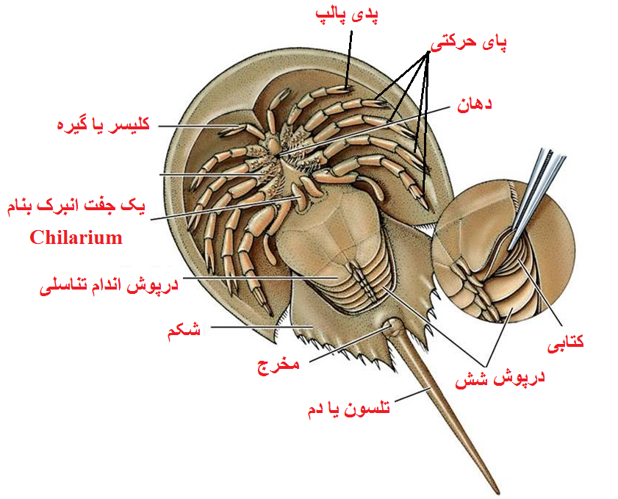
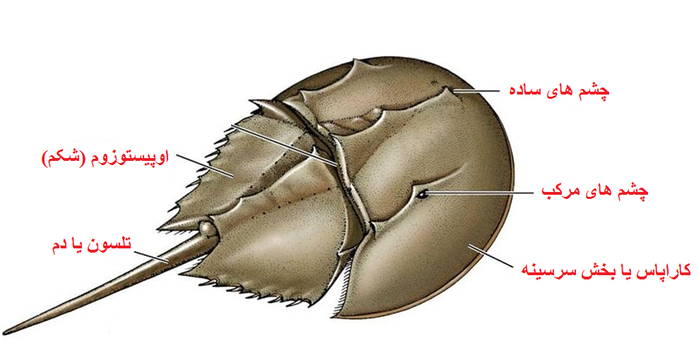
در تصاویر زیر نمای پشتی و جانبی جنس Limulus را مشاهده می کنید:
یک جفت کلیسر
یک جفت پدی پالپ
چهار جفت پای حرکتی
نمای شکمی
نمای پشتی

Slide 9
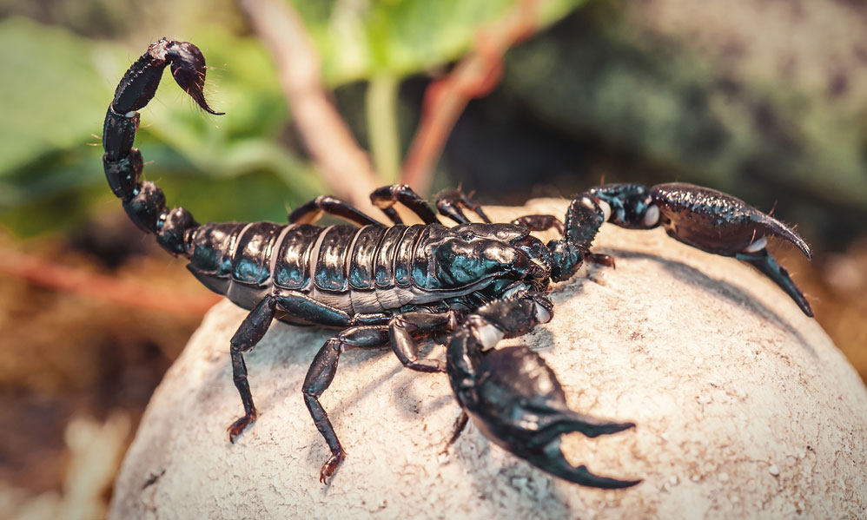
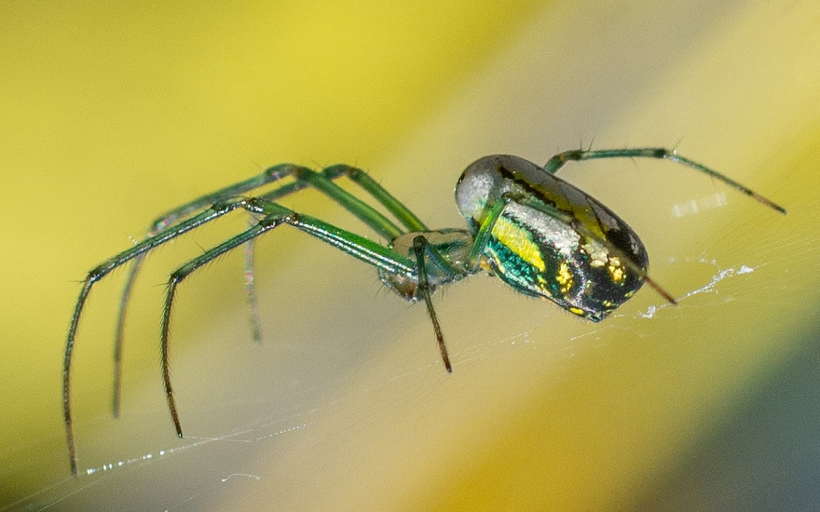
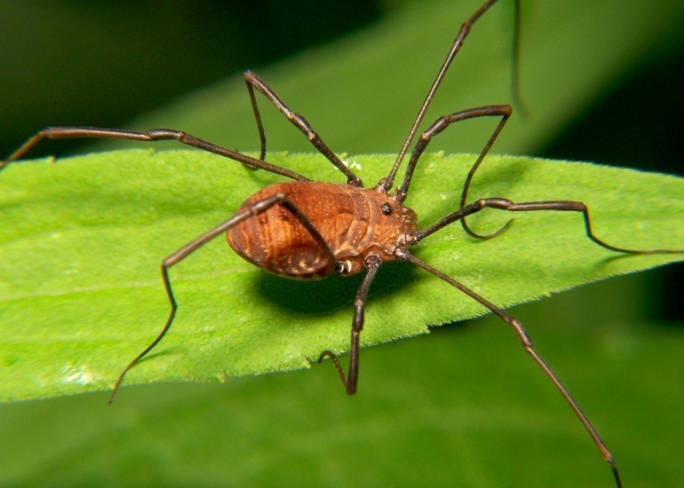
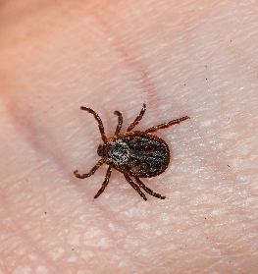
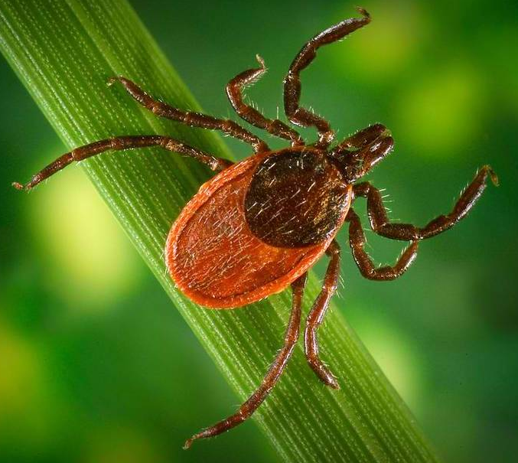
Class Arachnida
رده عنکبوتیان
رده عنکبوتیان گروه بسیار بزرگ و متنوعی است که شامل عقرب ها، عنکبوت ها، کنه ها، هیره (مایت) و دروگران (عنکبوت های اوپیلیون Opillion ) می شود.
عقرب
عنکبوت
دروگر
هیره
کنه

Slide 10
مهمترین مشخصات رده عنکبوتیان
این رده همگی دارای 4 جفت پا هستند.
دارای سرسینه و شکم کاملا مجزا هستند.
شکم جایگاه اندامهای تولیدمثلی، سیستم تنفسی مثل تراشه و شش کتابی است.
دفع توسط لوله های مالپیگی یا غدد کوکسال انجام می دهد.
چشم ساده دارند.
عنکبوتیان جزو نخستین بندپایاینی بودند که به زیستگاه های خشکی پا گذاشتند.
اغلب دارای چنگال، پنجه و غدد سمی هستند.
یک سازگاری ویژه خاص عنکبوت ها (نه کل اعضای رده عنکبوتیان) وجود غدد تارریس است.
اکثر عنکبوتیان برای انسان بی ضررند و حتی در تخریب و نابودی حشرات مضر نقش دارند.

Slide 11
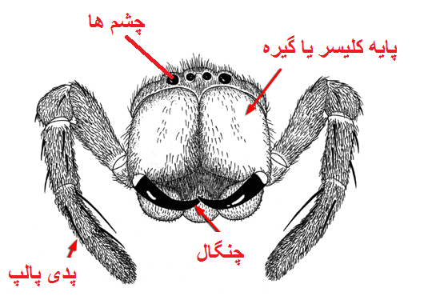
طرز قرار گرفتن کلیسرها

Slide 12
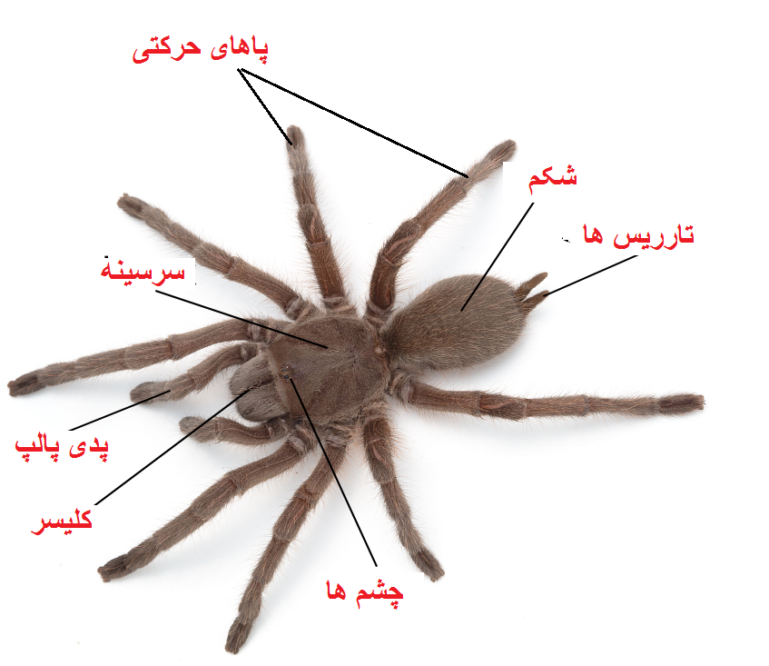
ریخت شناسی عمومی عنکبوت ها

Slide 13
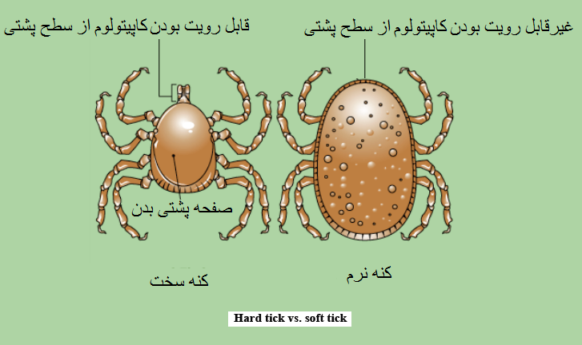
مقایسه دوخانواده از کنه ها (کنه های سخت و نرم)

Slide 14
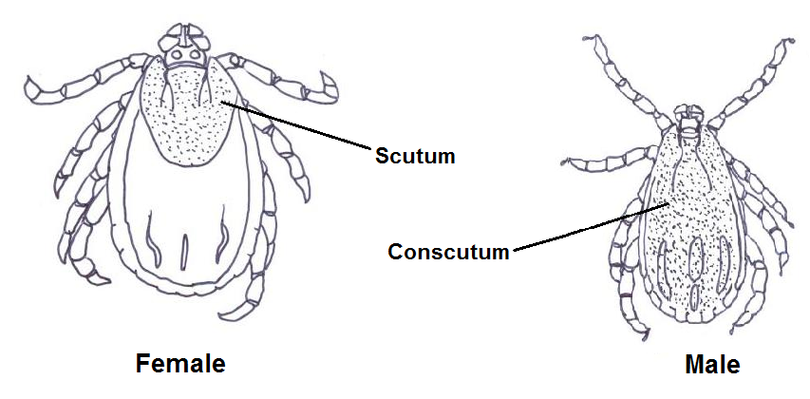
تعیین جنسیت در کنه های سخت
کنه های نرعموما اندازه بدنی کوچکتری نسبت به ماده دارند. تمام کنه های سخت یک صفحه پشتی به نام سپر یا اسکوتوم دارند. در نرها اسکوتوم بزرگ و تقریبا تمام سطح پشتی را میپوشاند (مانند شال گردن)، درحالیکه در ماده ها کوچکتر و محدود به جلو بدن و پشت کاپیتولوم میباشد.

